Slide 1
به نام خدا
دستورالعمل نحوه برنامه‌ریزی آموزشی‌ ترم 1400-1
مصوب شوراي تحصيلات تكميلي دانشگاه مورخ 3/6/1400

Slide 2
دستورالعمل نحوه برنامه‌ریزی آموزشی‌ ترم 1400-1
الف- برنامه ريزي دروس و تشكيل كلاسها
ب- ارزيابي و امتحانات
ج- ساير موارد آموزشي
د- موارد پژوهشي دانشجويان

Slide 3

الف- برنامه ريزي دروس و تشكيل كلاسها:
الف-1: در شرايط فعلي كليه دروس نظري و بخش نظري دروس نظري-
عملي بصورت غيرحضوري و با رعايت موارد بندهاي بعدي تشكيل مي گردد.
تبصره: در صورت بهبود وضعيت و فراهم شدن شرايط ايمني و بهداشت و صدور
مجوز، برگزاري تمام يا بخشي از دروس بصورت حضوري انجام خواهد شد. لذا
دانشجويان بايد با برنامه‌ريزي مناسب، آمادگي لازم در اين خصوص را داشته باشند.
الف-2: كلاسهاي دروسي كه براي دانشجويان جديدالورود كارشناسي ارشد تشكيل شده و يا بر اساس پيش بيني دانشكده بخش قابل توجهي از دانشجويان آن را دانشجويان جديدالورود كارشناسي ارشد تشكيل مي‌دهند (بيش از 50%)، بلافاصله پس از پذيرش از اوايل آبان‌ماه آغاز مي شوند.

Slide 4
تبصره1: با توجه به مشخص و محدود بودن طول ترم، براي اين دسته از دروس، بايد يك كلاس اضافه‌تر به ميزان 50% كلاسهاي هفتگي آن درس (مثلا كلاس1.5 ساعته براي دروس 3 واحدي) در ماه‌هاي آبان و آذر در هر هفته و در ساعت مشخص تشكيل شود. به منظور هماهنگي و برنامه ريزي بهتر، تحصيلات تكميلي دانشكده‌ها لازم است ليست اين دروس را و ساعات برگزاري كلاسهاي اضافي را تعيين و در سيستم گلستان وارد نمايند.
تبصره2: حداقل واحد قابل اخذ براي دانشجويان جديدالورود كارشناسي ارشد 8 واحد است. ضمنا توصيه مي شود ايشان با اخذ حداقل واحد مجاز، از گرفتن دروسي كه از ابتداي ترم تشكيل شده اند بپرهيزند.

Slide 5


الف-3 : ارائه درس بر اساس زمانبندي ارائه شده در سيستم گلستان، با حضور استاد درس در محل كار (دانشكده مربوطه/مركز آموزشهاي الكترونيك) و متناسب با برنامه و طرح درس در طول ترم، انجام شود.
الف-4: با هماهنگي و برنامه ريزي دانشكده/مركز آموزشهاي الكترونيكي، لازم است
حداقل 50 درصد از برنامه درسي بصورت برخط انجام شود. در اين رابطه دانشكده‌ها
موظفند نظارت لازم را براي اجراي اين مصوبه به عمل آورند.
تبصره: در وضعيت كرونايي زرد يا بهتر، با صلاحديد استاد درس و
دانشكده و با رعايت كليه اصول بهداشتي مورد تاييد مركز بهداشت
دانشگاه، امكان حضور داوطلبانه دانشجويان درس در كلاس‌هاي
برخط وجود دارد.

Slide 6


الف-6: بارگذاری محتوای دروس و اطلاع رسانی های لازم باید در يكي از سامانه‌هاي LMS یا ELearning انجام شود. استفاده از ساير سامانه ها به عنوان پشتيبان بلامانع است.
الف-7: ارائه دروس عملي و بخش عملي دروس نظري-عملي با حفظ كيفيت بصورت غيرحضوري توصيه مي شود.
در صورت نياز به ارائه تمام و يا بخشي از اين دروس بصورت حضوري، نحوه برگزاري حضوري بصورت فشرده در طي يكماه برنامه ريزي شود تا از اشغال طولاني خوابگاه جلوگيري شود. ضمنا ارائه اين دسته از دروس در هر دانشكده به نحوي در طول ترم توزيع شود، تا امكان حضور حداقلي دانشجويان خوابگاهي در دانشكده فراهم گردد. بديهي است ساعت برگزاري اين كلاسها نبايد با ساعات برگزاري ساير كلاسهاي نظري (اصلي و اضافي) تلاقي داشته باشد.

Slide 7

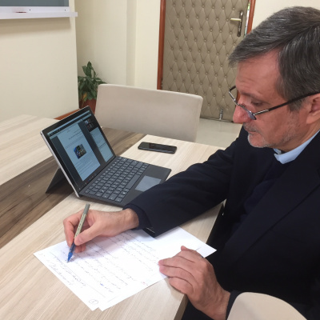
الف-8: با توجه به تجربه حاصل از نيمسال‌هاي گذشته و بهبود قابل توجه زير ساختهاي سخت افزاري و نرم افزاري براي ارائه دروس بصورت الكترونيكي، مدرسين محترم لازم است برنامه ريزي و تمهيدات لازم را براي ارائه دروس با بهترين كيفيت و با نظم و زمانبندي مناسب (مطابق با برنامه ارائه درس) در ترم مذكور به عمل آورند.
ضمنا با توجه به شرايط خاص آموزش الكترونيكي، لازم است ارزيابي مستمر
و با كيفيت از دانشجويان درس در طول ترم انجام شود.
الف-9: اعضاي محترم هيات علمي علاوه بر فراهم نمودن ساز و كار الكترونيكي براي
رفع اشكال و پاسخگويي به دانشجويان، لازم است با حضور فيزيكي در محل كار،
ساعاتي از هفته را براي رفع اشكال و پاسخگويي حضوري يا غيرحضوري به
دانشجويان اختصاص داده و برنامه حضور خود را به دانشكده ارائه نمايند.

Slide 8


ب- ارزيابي و امتحانات
ب-1: مدرس هر درس مسؤول ارائه و ارزیابی دانشجويان آن درس مي باشد. با توجه به شرايط خاص آموزش الكترونيكي، لازم است ارزيابي مستمر و با كيفيت از دانشجويان درس در طول ترم انجام شده و از وزن زياد آزمون پاياني كاسته شود.
ب-2: بر اساس آيين نامه آموزشي، کلیه دروس به‌صورت نمره بين صفر تا 20 ارزیابی می شود.
ب-3: برگزاري آزمونهاي پايان ترم دروس، الزامي و در بازه 14 روزه تقويم آموزشي (18 ديماه تا 3 بهمن ماه 1400) انجام مي شود.
تبصره: نظر و حداكثر تلاش دانشگاه بر برگزاري امتحانات بصورت حضوري با رعايت
شرايط ايمني و بهداشت است. با اين حال در صورت ادامه يافتن يا بدتر شدن
وضعيت كرونايي، آزمونهاي پايان ترم بصورت الكترونيكي برگزار مي شود.

Slide 9
ج- ساير موارد آموزشي
حذف اضطراري
مهماني
حذف ترم
ج-1: با مهماني دانشجویان در دانشگاه‌هاي سطح يك و دو به شرط تاييد دانشكده،
موافقت می شود.
ج-2: امكان حذف اضطراري درس براي دانشجويان تحصيلات تكميلي در ترم اول 01-00 وجود ندارد.
ج-3: ارزيابي جامع آموزشي بصورت غيرحضوري و طبق دستورالعمل مصوب ترم 99-1 انجام مي شود. با اين حال در وضعيت زرد يا آبي، بخش كتبي آن مي تواند با موافقت دانشكده و دانشجويان بصورت حضوري و با رعايت دستورالعملهاي بهداشتي انجام شود.

Slide 10
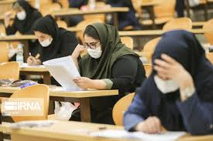
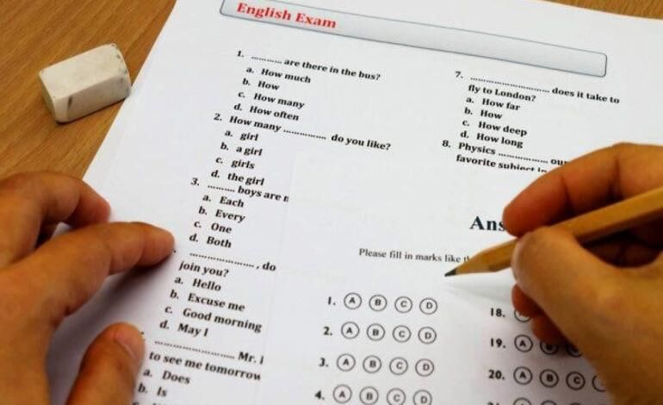
ج-4: در شرايط كرونايي فعلي، دانشجويان دكتراي فعالي كه بتوانند حداقل 80% حد نصاب نمره زبان را كسب كنند در صورت دارا بودن ساير شرايط، مي‌توانند بطور مشروط در ارزيابي جامع آموزشي شركت كنند. در اين صورت شركت در ارزيابي جامع پژوهشي1 منوط به كسب نمره كامل زبان است.
ج-5: كسب حد نصاب قبولي آزمونهاي بسندگي زبان دانشگاههاي برتر در شرايط كرونايي فعلي معادل نمره 50 آزمون MSRT مي باشد. كسب حد نصاب قبولي آزمونهاي بسندگي زبان دانشگاههاي سطح 2، فقط امكان شركت در ارزيابي جامع آموزشي بطور مشروط را فراهم مي كند.

Slide 11
د- موارد پژوهشي دانشجويان
د-1: دانشجويان دكترا و كارشناسي ارشد ورودي 99 به قبل كه به مرحله پژوهشي پايان نامه يا رساله خود رسيده‌اند با ارائه درخواست و تاييد استاد راهنما و دانشكده مي توانند با رعايت كليه موارد و پروتكلهاي بهداشتي در آزمايشگاه حضور داشته باشند و در صورت نياز به خوابگاه به معاونت محترم دانشجويي معرفي مي شوند.
د-2- به دانشجويان تحصيلات تكميلي اجازه دفاع از پارسا تا 23 اسفند ماه 1400 جهت فارغ‌التحصيلي در ترم 400-1، داده مي‌شود.
د-3: تا زماني كه فعاليتهاي آموزشي دانشگاه بصورت مجازي دنبال مي‌شود، برگزاري دفاعيه پارساها، ارزيابي‌هاي جامع پژوهشي و آموزشي مي تواند بصورت الكترونيكي بر اساس دستورالعمل اجرايي مربوطه انجام شود. در وضعيت قرمز برگزاري اين جلسات بصورت حضوري ممنوع است.
این دستورالعمل در شورای تحصيلات تكميلي دانشگاه مورخ 3 شهريورماه1400 به تصویب رسید و حسن نظارت کلیه امور ذكر شده از جمله تشكيل به‌موقع كلاس‌ها، كيفيت تدريس، بارگذاري مطالب، برگزاري امتحانات پایان‌ترم و ... بر عهده هیئت‌رئیسه دانشکده یا مرکز (يا ستاد تعیین شده) خواهد بود.

